Slide 1
疫情物资管理系统
2020年春季学期计算机程序设计基础大作业
清华大学 生命学院 生命科学预科班 钟子涵
2020.6

Slide 2
基本结构与思路
变量说明
功能介绍

Slide 3
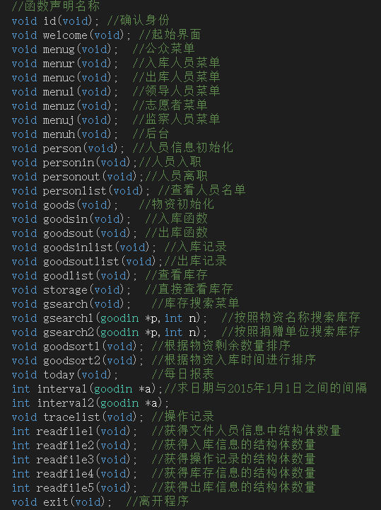
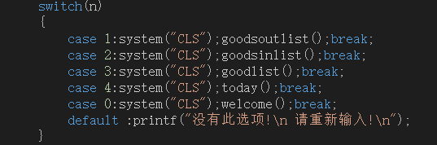
基本结构
通过在无参数的void函数中进行嵌套引用结合switch语句进行分支选择，使得用户操作逻辑清晰。
有利于不同功能的模块化设计
通过结构体与文件进行数据传递，储存和读取

Slide 4
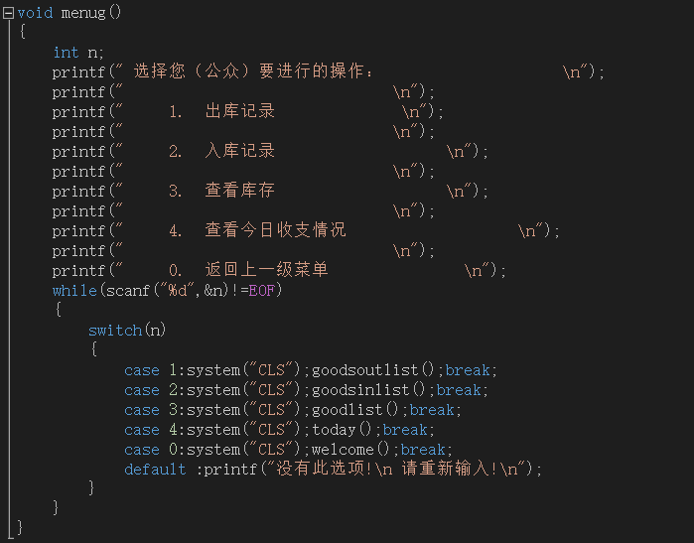
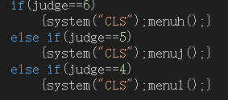
基本结构
通过模块化的程序设计，保证了每一步操作之后都可以返回上一级菜单。
同时通过中间变量的使用保证了返回的为当前用户身份对应的界面，保证了不同权限人员之间的独立性。

Slide 5
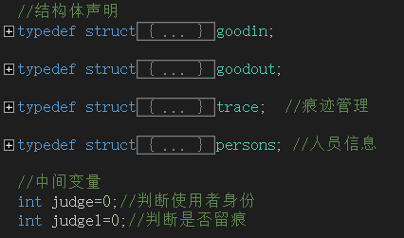
变量说明
本程序中共涉及四个结构体与两个全局中间变量。
goodin：物资入库+物资储存
goodout：物资出库
trace：操作痕迹
persons：工作人员信息
Judge：在每个用户的menu函数中改变，确认用户进入的函数
Judge1：防止具有三级菜单的函数重复留痕

Slide 6
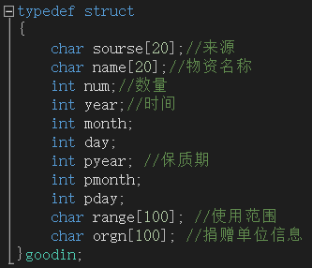
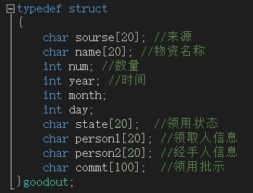
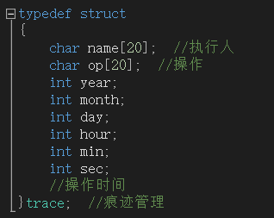
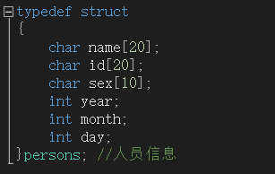
变量说明

Slide 7
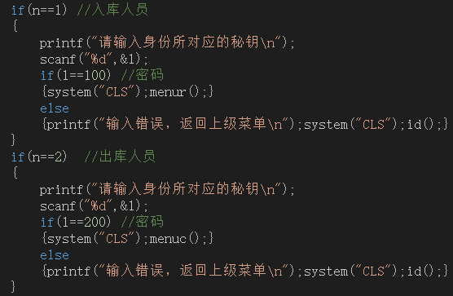
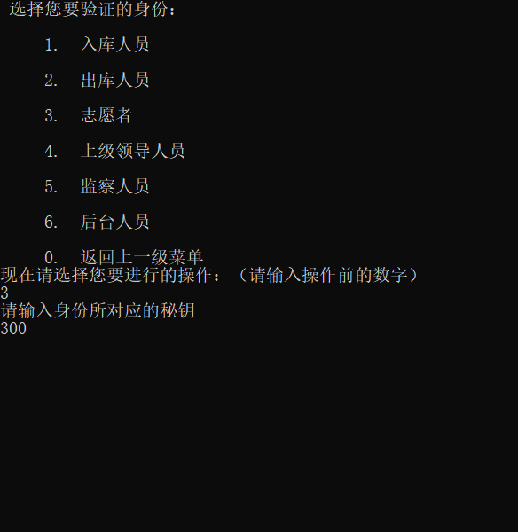
功能介绍——用户身份验证
要求用户输入密码（方便演示设置为X00）

Slide 8
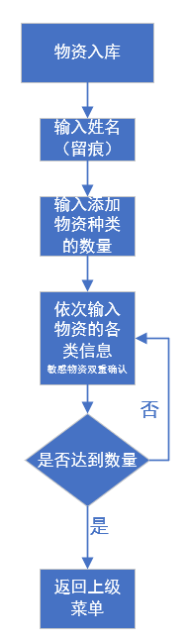
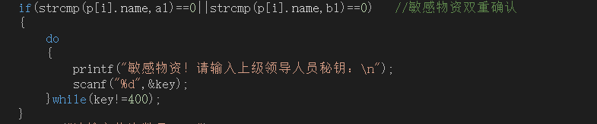
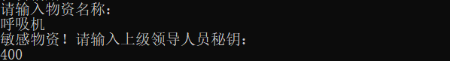
功能介绍——物资入库
物资入库时将入库记录分别写入“物资库存.dat”作为库存记录保存已经写入“入库记录.dat”作为入库记录保存
遇到敏感物资（设置为N95口罩与呼吸机）时需要输入上级领导秘钥，达到双重确认目的

Slide 9
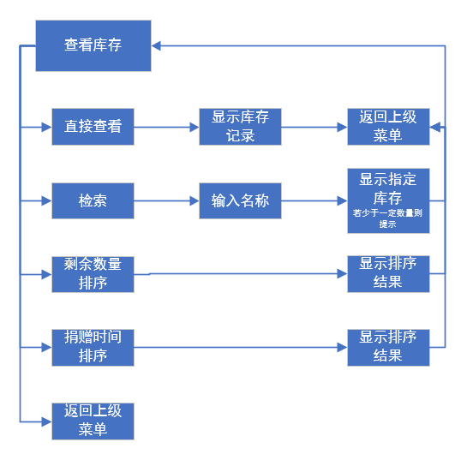
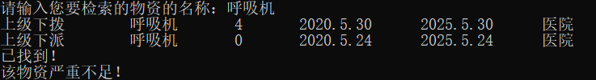
功能介绍——查看库存
提供四种查看库存的方式：
直接查看，检索（根据物资与单位），根据剩 余数量排序，根据入库日期排序
显示时隐藏捐赠单位信息，保护隐私。
当对于特定物资检索时会提示物资储量不足

Slide 10
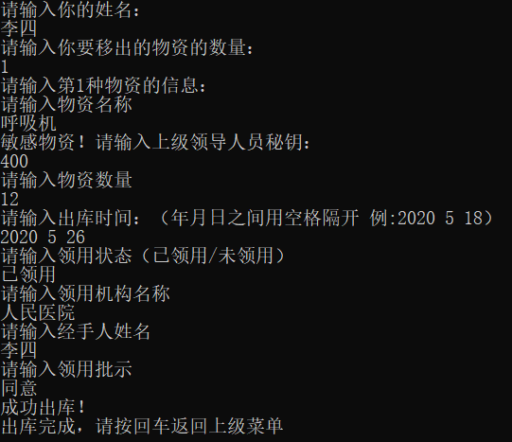
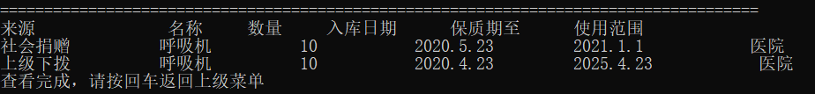
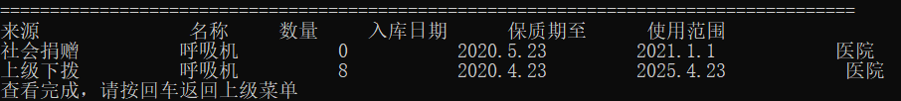
功能介绍——物资出库
对保质日期到期时间进行排序，对于快要到达保质日期的物资进行优先出库。
出库后改变文件“物资库存.dat”中对于物资剩余数量的记录

Slide 11
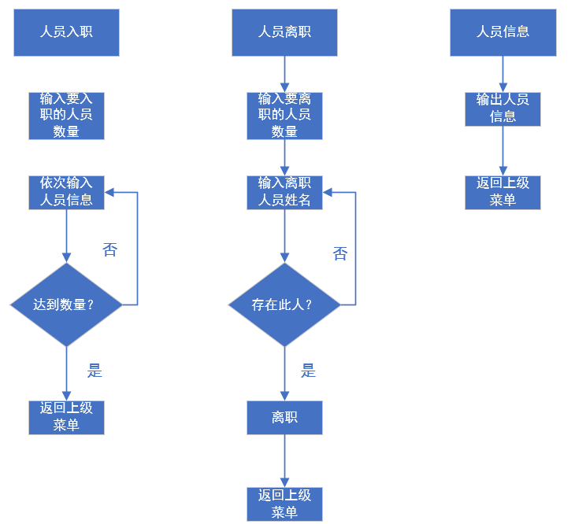
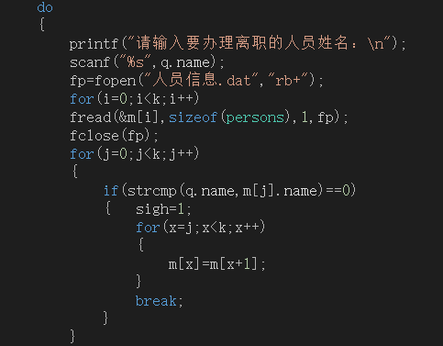
功能介绍——人员管理
可以对于人员进行入职，离职，查看等操作，信息储存于“人员信息.dat”
人员离职可直接对所在条目进行删除（结构体数组内容的删除）

Slide 12
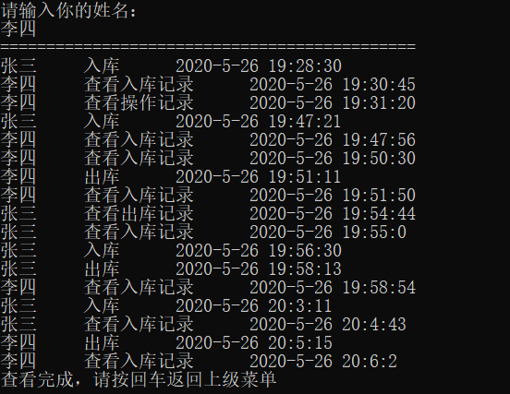
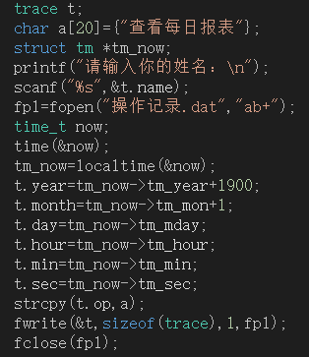
功能介绍——痕迹管理
在每个函数（除人员信息）执行之前进行留痕，读取当前时间并将痕迹信息储存于“操作记录.dat”

Slide 13
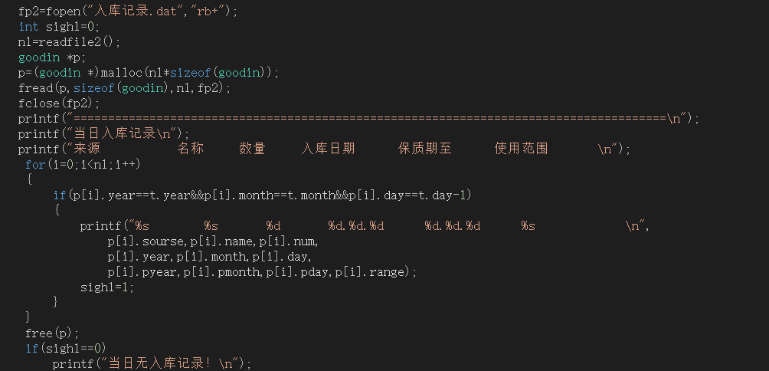
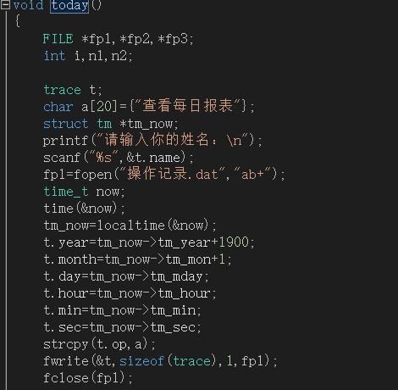
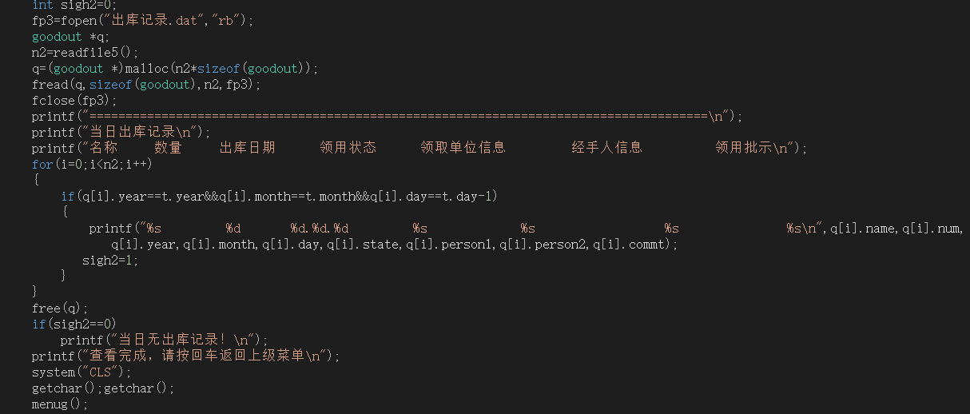
功能介绍——当日信息
读取系统时间，将当日所有入库与出库记录展示

Slide 14
谢谢大家！

